Slide 1
Средства индивидуальной защиты органов дыхания.
Гражданские фильтрующие противогазы.
Средства индивидуальной защиты кожи.
Их назначение и классификация.
Простейшие средства защиты кожи и их свойства.

Slide 2
СИЗ П О Н А З Н А Ч Е Н И Ю
С И З органов дыхания
С И З кожи
П О П Р И Н Ц И П У З А Щ И Т Н О Г О Д Е Й С Т В И Я
Фильтрующие
Изолирующие
Фильтрующие
Изолирующие
Противогазы
Для сил РСЧС и ГО и населения:
ГП-5 (ГП-5М), ГП-7 (ГП-7ВМ), ПДФ-Д, ПДФ-Ш, КЗД-4 (6), промышленные
Самоспасатели
Автономные дыха-тельные аппараты
ИП-4М, ИП-5, КИП-8, АСВ-2
Защитная фильтрующая одежда
Комплект защит-ной фильтрующей одежды (ЗФО)
Защитные комбинезоны и костюмы
Защитный комбинезон и костюм, легкий защитный костюм (Л-1), общевойсковой защитный комплект (ОЗК)
Шланговые дыха-тельные аппараты
ПШ-1, ПШ-2
Подручные сред-ства защиты кожи
Производственная одежда, плащи и накидки из проре-зиненной ткани
Простейшие средства
Противопыльно-тканевая маска ПТМ-1, ватно-марлевая повязка (ВМП)
Респираторы
Р-2, Р-2Д, РПГ-67, РУ-60М, У-2КС,
У-2К, Ф-62Ш,
ФА-2002, У-2ГП

Slide 4

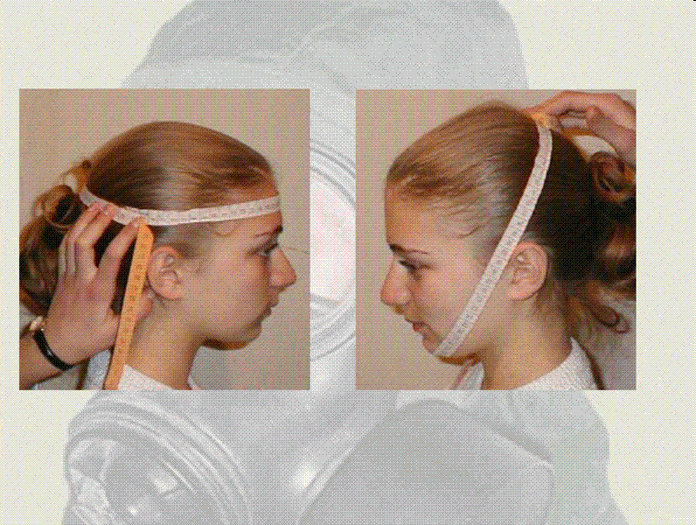
Определение необходимого роста лицевой части ГП –7
Рост лицевой части |  | 1 |  | 2 |  | 3
Положение упоров лямок | ГП-7 ГП-7В | 4-8-8 | 3-7-8 | 3-7-8 | 3-6-7 | 3-6-7 | 3-5-6 | 3-4-5
 | ГП-7МВ ПМК | 4-8-6 | 3-7-6 | 3-7-6 | 3-6-5 | 3-6-5 | 3-5-4 | 3-4-3
Сумма горизонтального и вертикального обхватов головы, мм |  | До 1185 | 1190-1210 | 1215-1235 | 1240-1260 | 1265-1285 | 1290-1310 | 1310 и бо-лее
Примечание: ПМК – противогаз малогабаритный коробочный

Slide 12
ПРОСТЕЙШИЕ СРЕДСТВА ЗАЩИТЫ ОРГАНОВ ДЫХАНИЯ
ПРОТИВОПЫЛЬНАЯ ТКАНЕВАЯ МАСКА (ПТМ-1)
ВАТНО-МАРЛЕВАЯ ПОВЯЗКА (ВМП)

